Slide 1
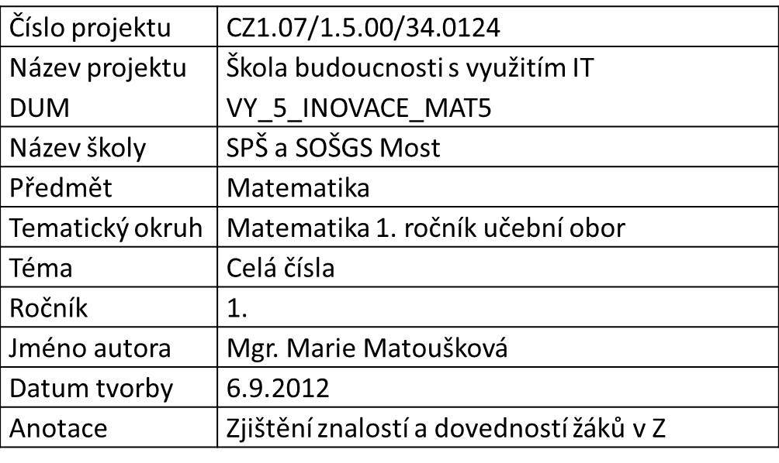

DIGITÁLNÍ UČEBNÍ MATERIÁL

Slide 2
Celá čísla 1

Slide 3
Množinu celých čísel značíme Z
Množinu kladných celých čísel značíme Z⁺ (1, 2, 3, …)
Množinu záporných celých čísel značíme Z –(-1, -2,...)
Vypočítej:
16+15-33= -2
56-80-13= -37
-45+12-18= -51
-6+(-56)-8= -70
18-(-4)+(-6)= 16

Slide 4
V uplynulém období byly naměřeny tyto teploty:
-5°C, 3°C, -2°C, 5°C, 0°C, -3°C, 1°C.
Jaká je nejmenší hodnota?
Jaká je největší hodnota?
Hodnoty srovnej od nejmenší po největší a znázorni je na číselné ose.

Slide 5
Vypiš všechna celá čísla, která jsou větší než -5 a menší než 4.
4, -3, -2, -1, 0, 1, 2, 3
Vypiš všechna celá čísla, která leží na číselné ose mezi čísly -6 a 0.
-5, -4, -3, -2, -1
Vypiš všechna přirozená čísla, která jsou větší než -5 a menší než 4.
0, 1, 2, 3

Slide 6
Celková délka státních hranic je naší republiky je 2 312 km. Hranice se SRN měří 811 km, s Polskem 783 km a s Rakouskem 466 km. Kolik km měří hranice se Slovenskem?
252 km

Slide 7
Nejvyšší vrchol ČR Sněžka měří 1 602 m. Nejhlubší propast Hranická je hluboká 244 m. Kolik měří vzdálenost mezi nejvyšším vrcholem a nejhlubší propastí?
1 846 m

